Slide 1
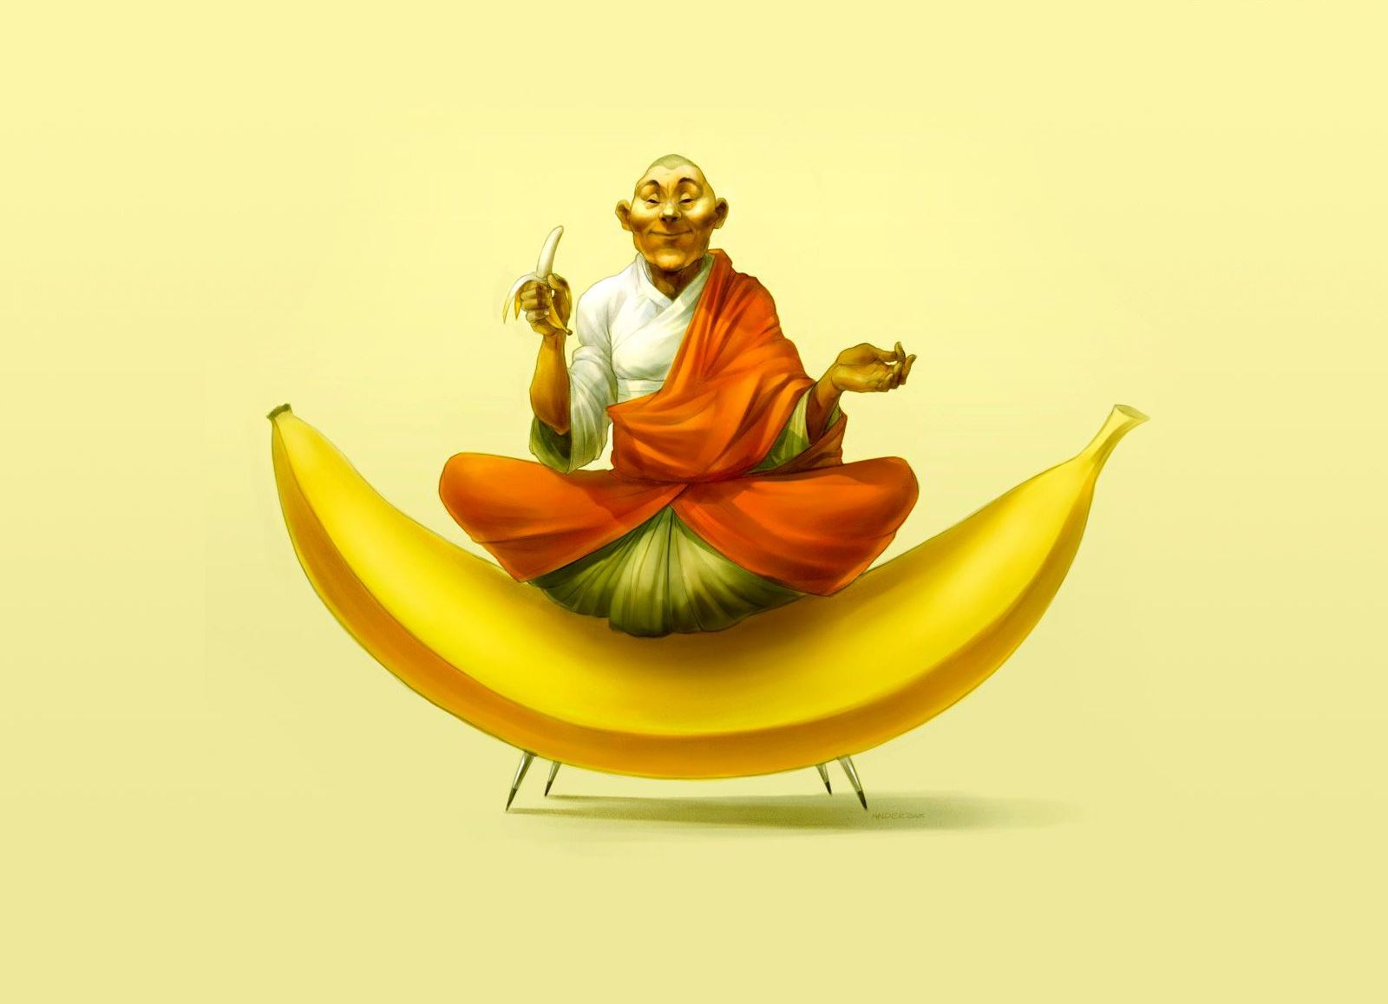
Você É O Que Come
Pastoral Estudantil UCB
Pr. Marcos Sousa
Notes:
www.4tons.com
Pr. Marcelo Augusto de Carvalho
Somos de fato o que comemos!
Se somos saudáveis em nossa alimentação, temos saúde, mas se nossas escolhas não estão nesta direção, colhemos as consequências.

Slide 2

Notes:
O alimento pode ser a salvação ou a nossa derrota, origem de nossa saúde bem como de nossas doenças.

Slide 3
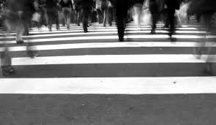
Notes:
No tempo de nossos pais, era comum pessoas fazerem suas próprias refeições. As pessoas tinham menos pressa, a vida era menos estressante e comer além de símbolo de prazer era símbolo de união da família, habilidade culinária e saúde.
Com a diminuição do tempo livre veio a pressa também na hora das refeições.

Slide 4
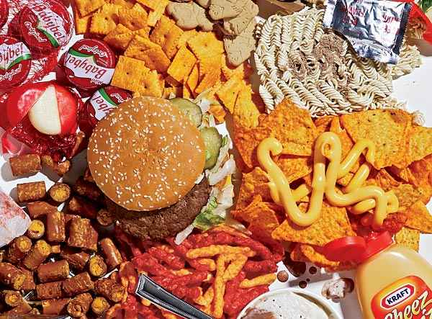
Notes:
Alguns alimentos que até parecem gostosos, mas não são nada saudáveis!

Slide 5
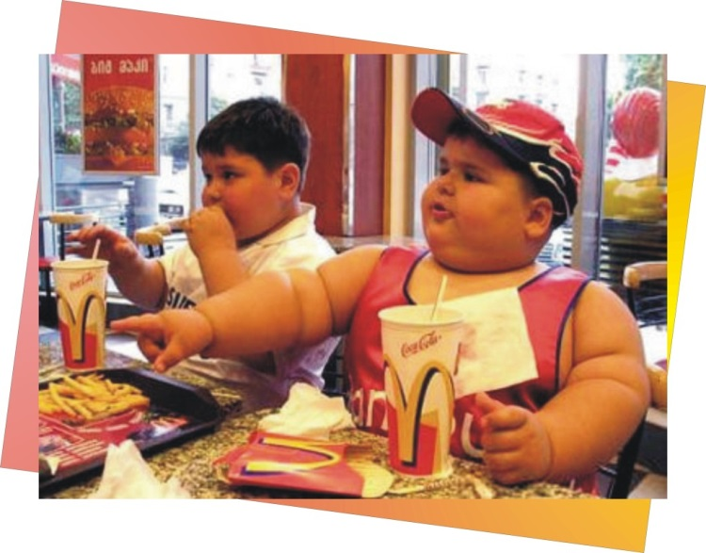
Notes:
Somos o que comemos, tanto na qualidade quanto na quantidade.

Slide 6
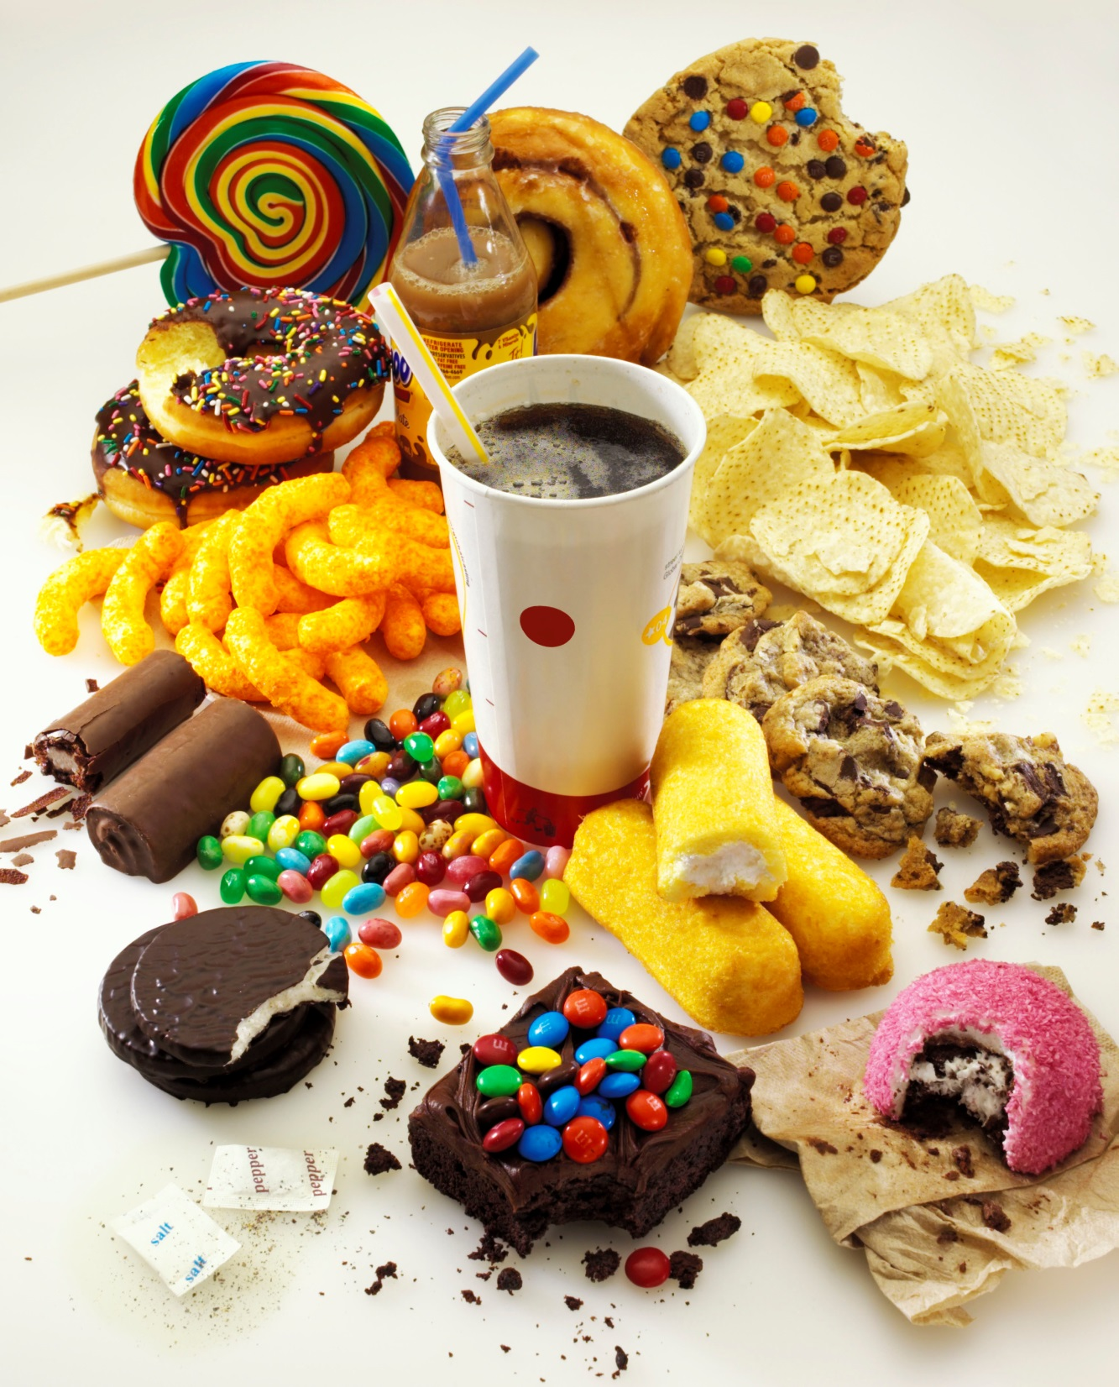
Notes:
O que não dizer então das tentações doces que nos cercam!

Slide 7

Notes:
Quando comemos fora, nas redes de fast-food, não é raro fazermos um “combo”, e complementarmos com uma sobremesa.

Slide 8
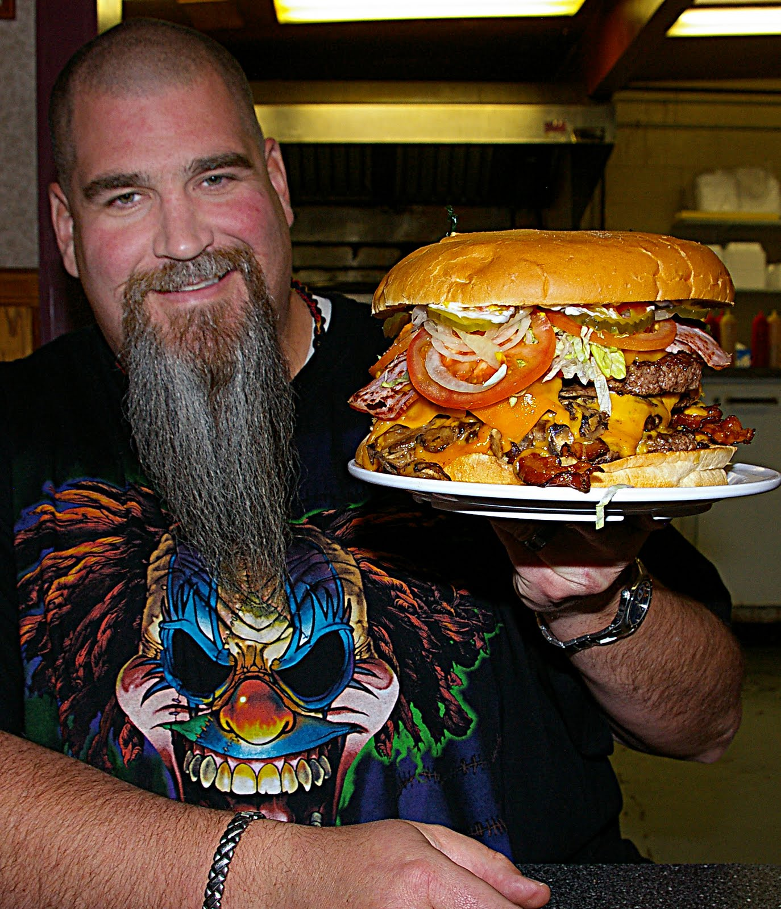
Notes:
Cada dia se apresentam possibilidades maiores, e mais desafiadoras aos limites do corpo humano!

Slide 9
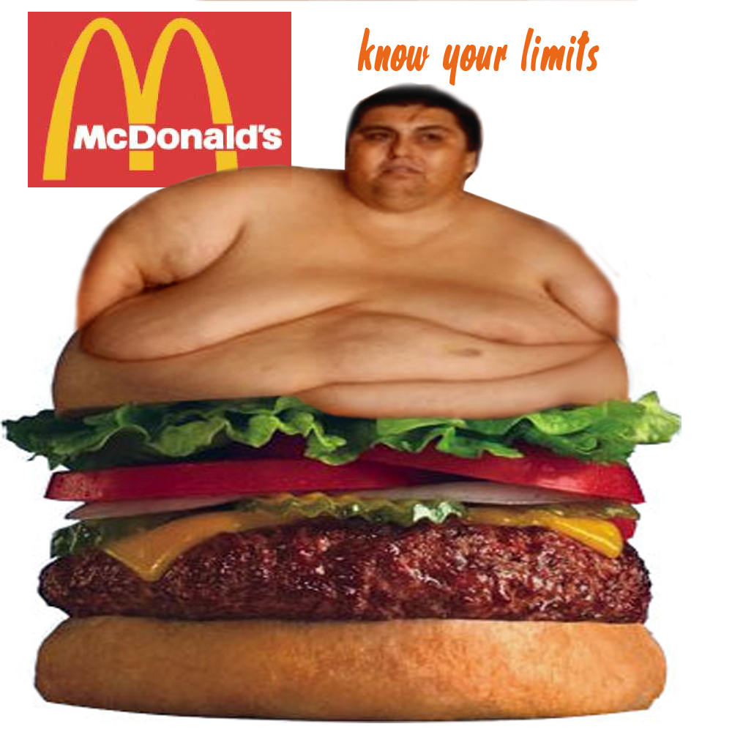
Notes:
Saiba seus Limites!

Slide 10
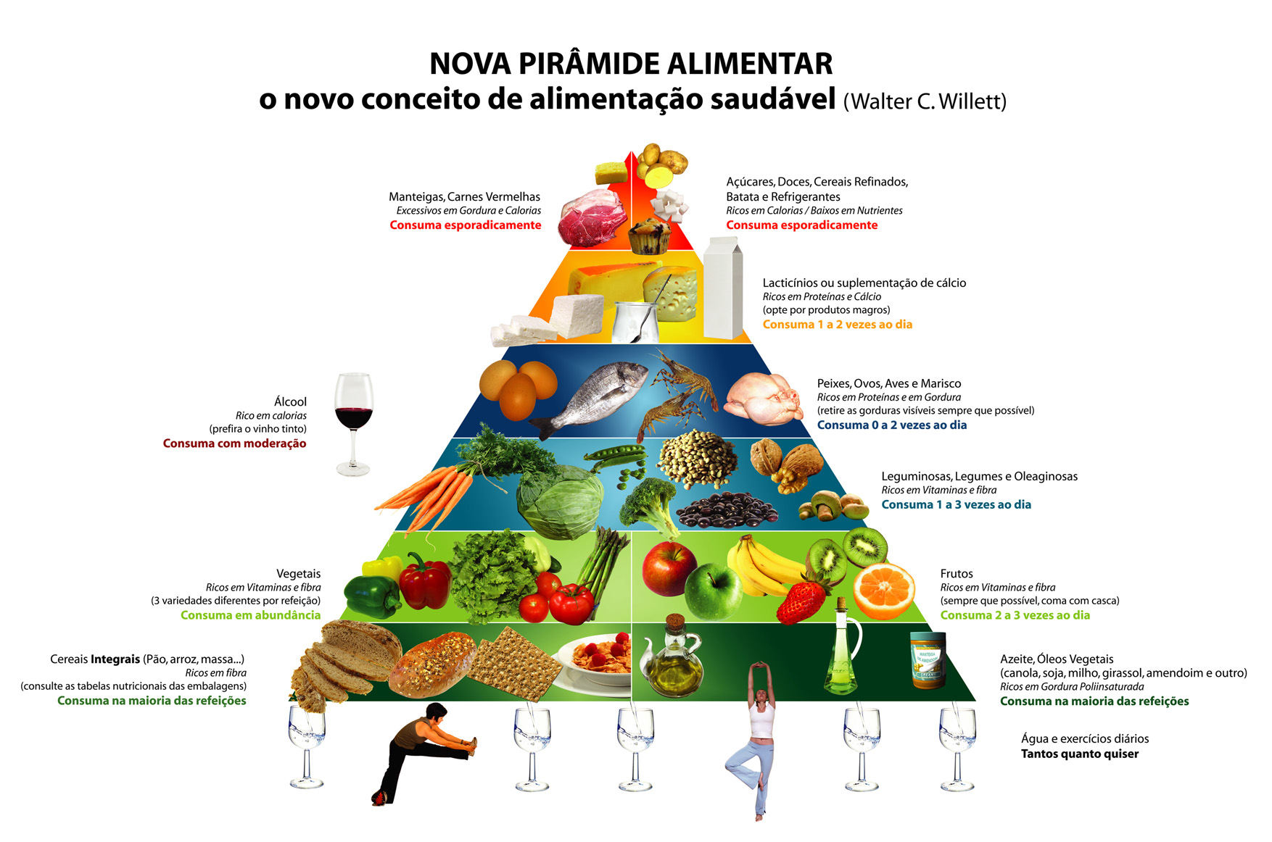
Suco de Uva
Rico em Resveratrol
Notes:
Na vida precisamos ter equilíbrio. Proporção é tudo!

Slide 11

Notes:
A força do marketing a favor da imagem!
Não tem texto, não tem marca, mas sabemos do que se trata!

Slide 12
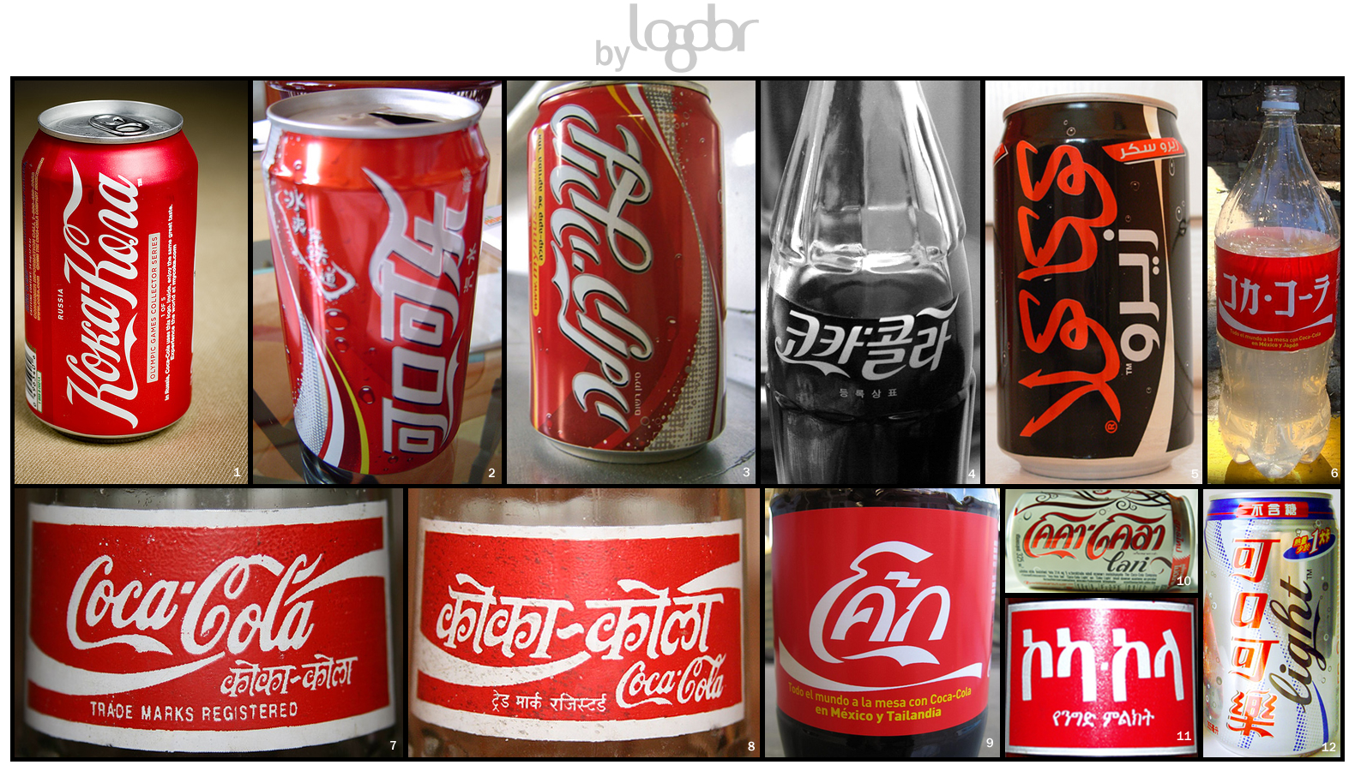
Notes:
Entendendo ou não o rótulo, você conhece o conteúdo!
Uma das piores opções de bebidas para se escolher!

Slide 13

Notes:
Deus Criou a água, por isso ela é perfeita para nós.

Slide 14
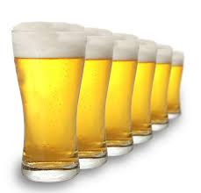
Notes:
Ainda tem aqueles que se enveredam no álcool, normalmente influenciados pela mídia e pelos falsos amigos.

Slide 15

Notes:
Cheia de cor e chamativa beleza, leva muitos à ruína!

Slide 16
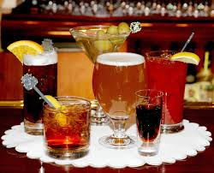

Slide 17
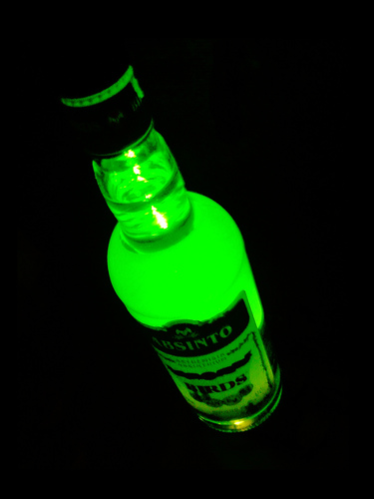

Slide 18

Notes:
A bebida torna a todos mais vulneráveis, mas principalmente as mulheres!

Slide 19
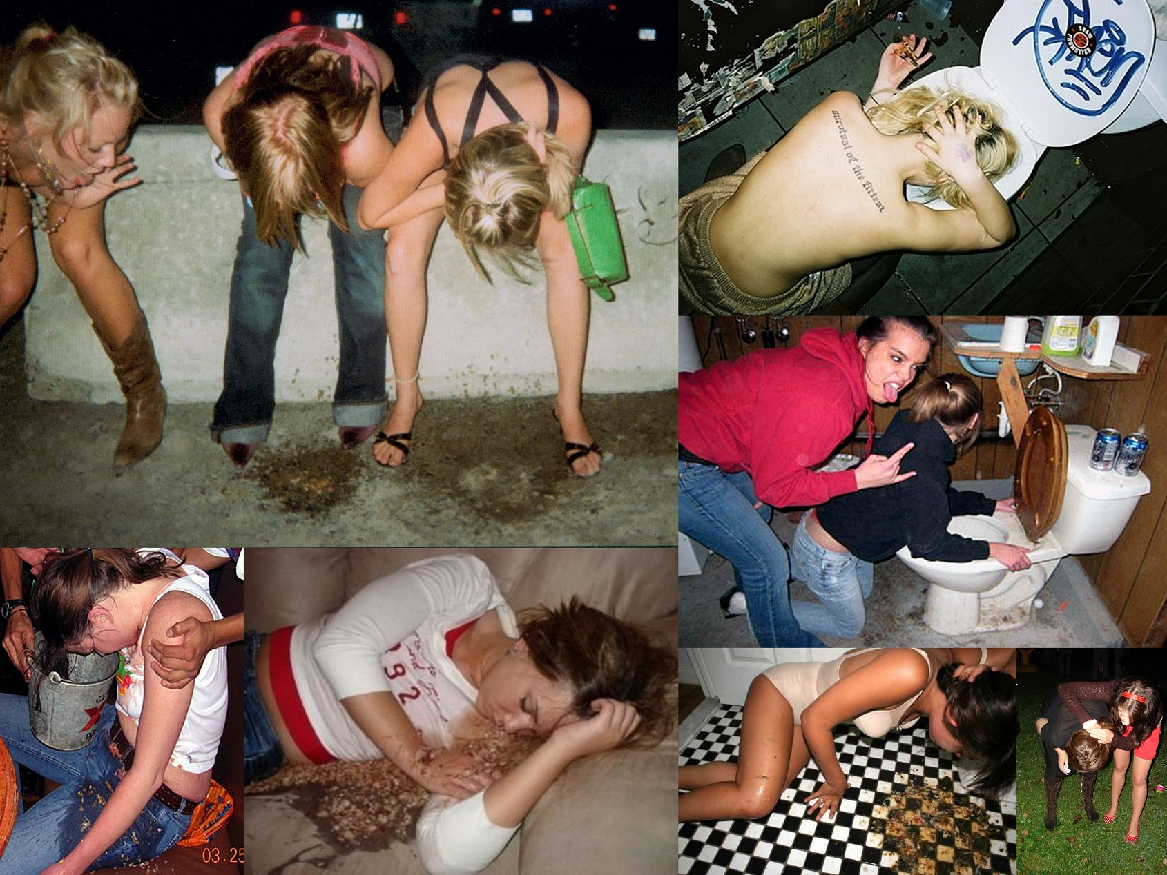
Notes:
Ela pode ser a causa dos maiores vexames que você NÃO quer passas em sua vida.

Slide 20
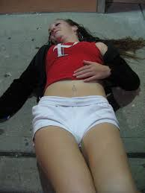
Notes:
Se um maníaco anda em busca de uma presa fácil, qual seria a vítima potencial? Esta?

Slide 21
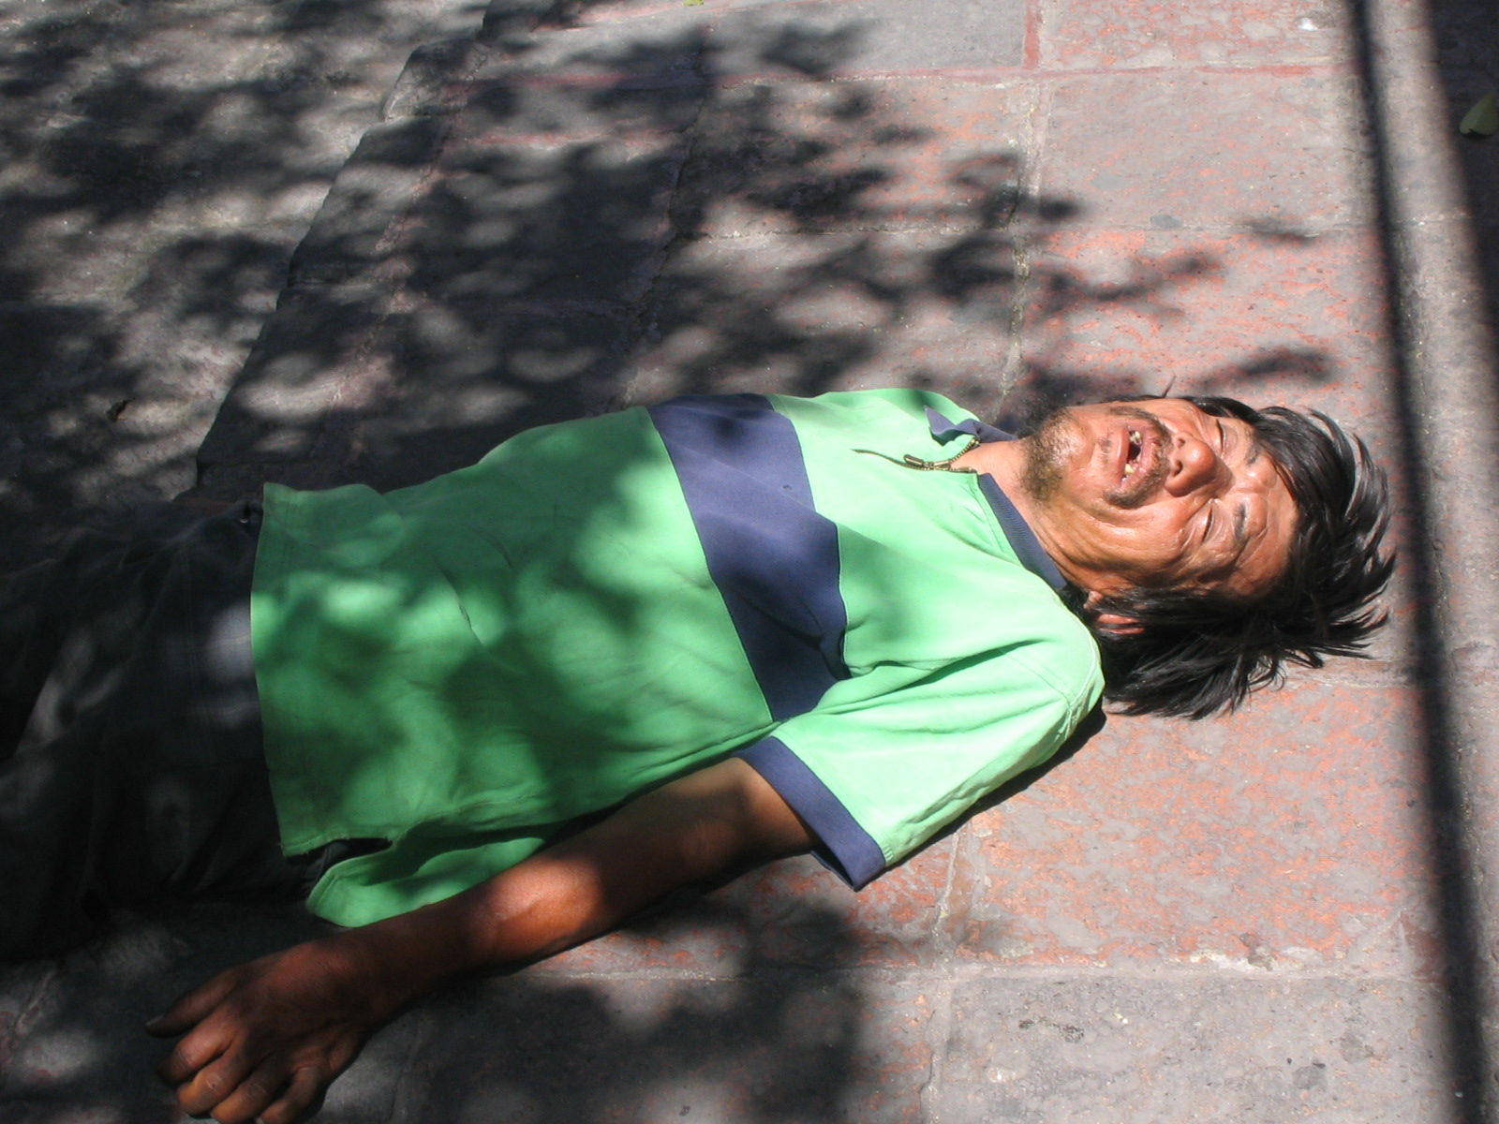
Notes:
Ou esta?

Slide 22
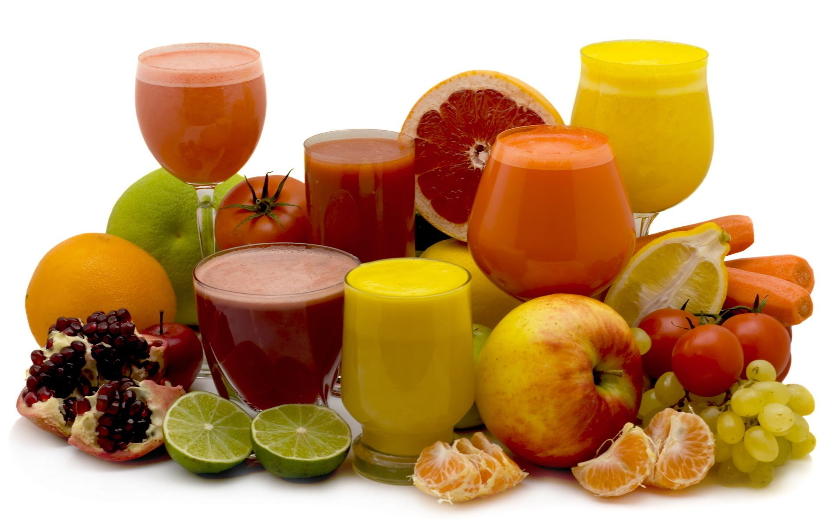
Notes:
Deus criou toda a natureza para nos servir, nutrir e curar, de maneira deliciosa!

Slide 24
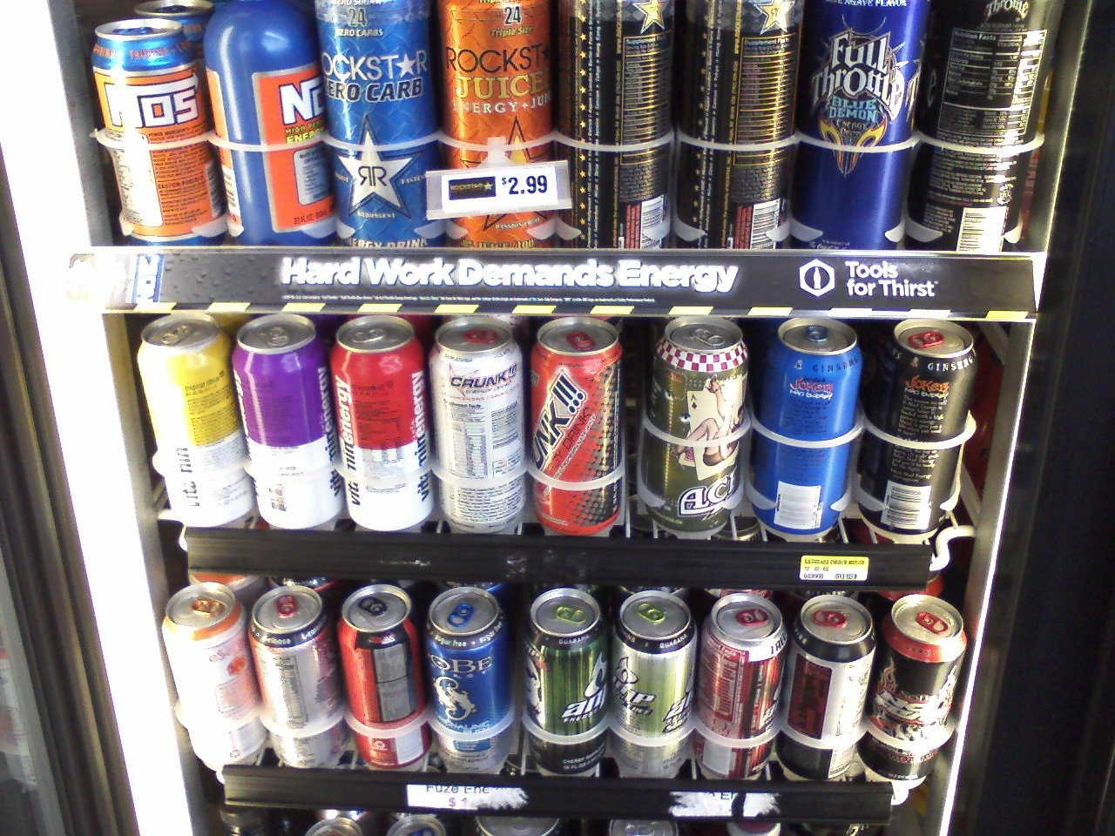
Notes:
Energéticos: altamente viciante ao corpo, atrapalha o crescimento dos adolescentes, diminui permanentemente a capacidade de concentração, a longo prazo causa impotência sexual e problemas cardíacos.

Slide 25
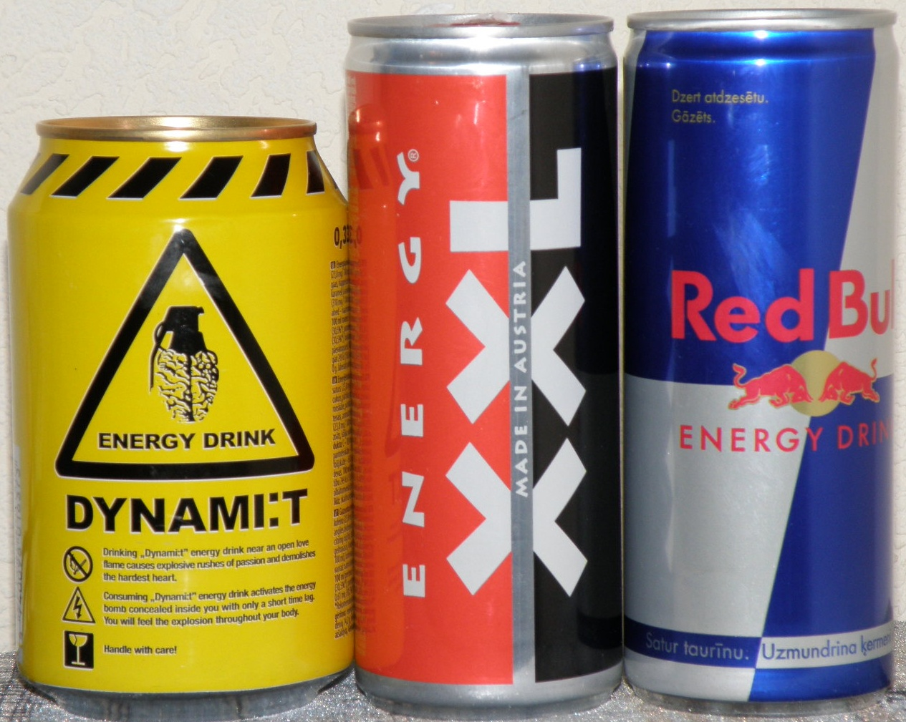
Notes:
Eles irão explodir com você!

Slide 26
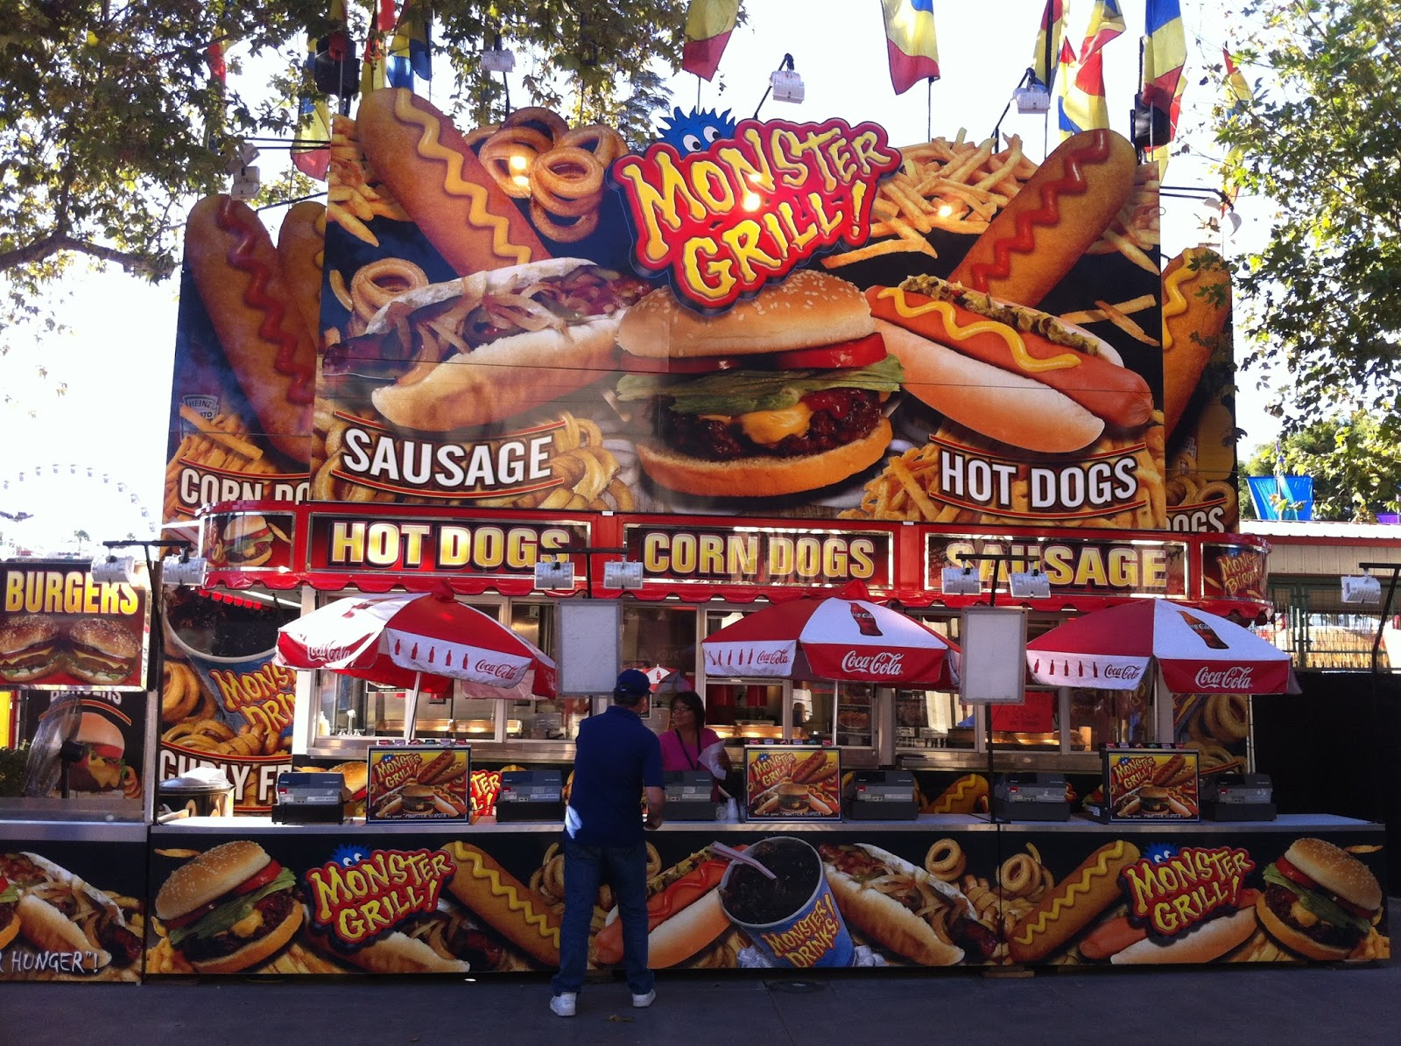
Notes:
Não se deixe enganar pelas cores, aromas e forte apelo visual!

Slide 27
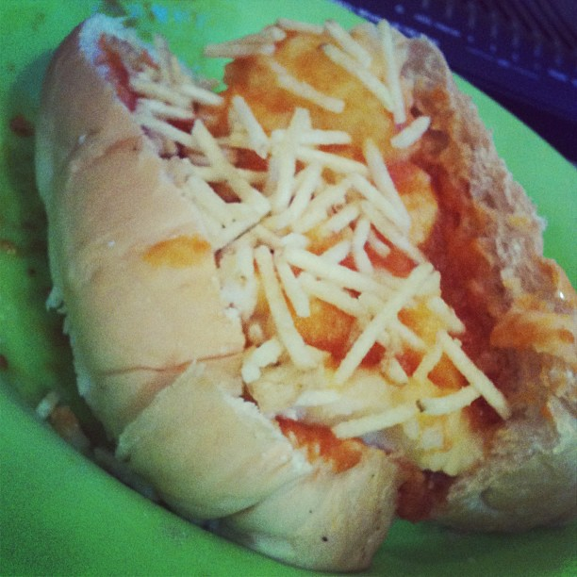
Notes:
Algumas vezes nossos maus hábitos não ficam apenas fora de casa.
Você gosta de cachorro quente?
Quero propor um problema de lógica para você:

Slide 28
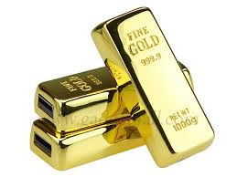
Notes:
Um grama de ouro custa R$100,00.
Digamos que uma aliança gaste 5 gramas de ouro para ser feita.
Qual o custo final mínimo da aliança, considerando material, trabalho envolvido e lucro?

Slide 29
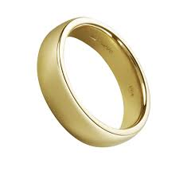
Notes:
Quando custa o quilo das partes “nobres” do frango?
Você sabia que o frango é a mais barata das carnes?
Você sabia que a salsicha é mais barata que o quilo das partes que você come dos animais?
Mas afinal de contas, do que é feita a salsicha que comemos???

Slide 30
Vídeo de como são feitas as salsichas:
https://www.youtube.com/watch?v=UodHKJ7S_BA
Notes:
De que partes do frango/boi/porco você imagina que são feitas as salsichas?
Quanto de conservantes, sal e substâncias químicas você ingere enquanto come a salsicha?
Por exemplo, você sabe de onde vem a cor avermelhada da salsicha?
(Vermelho cochonilha)
Para onde vão pés, pelancas, focinho (porco), vísceras e outras partes “menos nobres dos animais”?
Você encontrou o destino! Salsichas!!!
Por isso são tão baratas!!!!

Slide 31

Notes:
A palavra de Deus nos orienta que em situações específicas podemos comer carne, e dá uma lista em Levíticos 11.
Ela também nos mostra como a fidelidade a Deus no que comemos é recompensada através da história de Daniel.

Slide 32
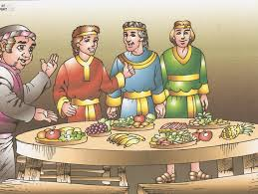

Slide 33
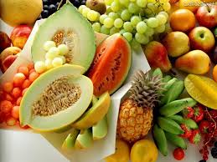

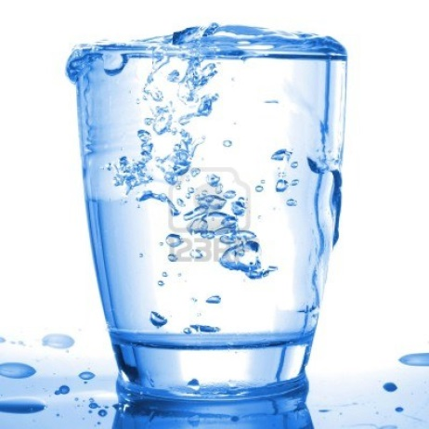
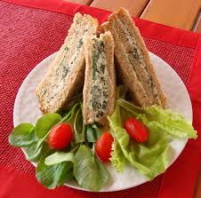
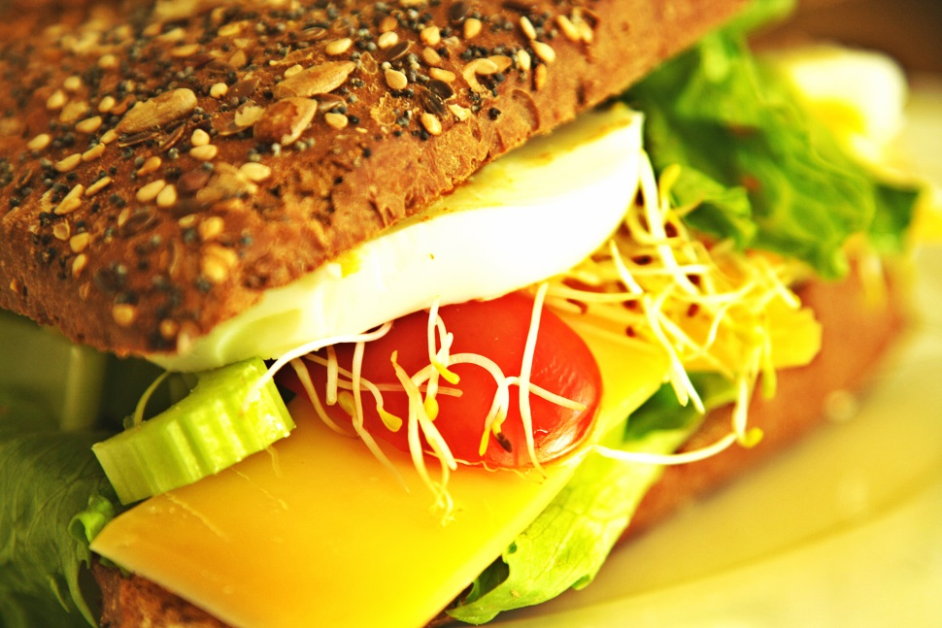
Notes:
Comida saudável não precisa ser feia nem sem sabor!
Mantenha o templo do Espírito Santo pronto a ouvir Sua voz!
Tenha uma saúde de ferro hoje!
Tenha a pele e o cabelo que você sonha!
Afinal, “Somos o “Que Comemos”!

